Slide 1
Datenschutz im Internet
Schweizerisches Konsumentenforum kf
07.05.2024
Andre Tomicevic, MLaw

Slide 2


André Tomicevic
Kontaktdaten
Mobile: 076 735 59 89
E-Mail: andre@secure4u.ch
Beruflicher Werdegang
RUAG MRO AG: Global Data Protection Officer
PricewaterhouseCoopers AG (PWC): Associate, Legal + Advisory HealthCare
Helvetia Gruppe: Mitarbeiter Fachstelle Datenschutz
Rechtsdienst Universitätsspital Basel: Juristischer Volontär im Datenschutzrecht
Fabian Privacy Legal GmbH: Juristischer Volontär im Datenschutzrecht
Datenschutz ist Vertrauenssache…
Mit meiner langjährigen datenschutzrechtlichen Erfahrung im Gesundheitswesen stehe ich Krankenhäusern als kompetenter Berater zur Verfügung. Meine Karriere begann in einer renommierten Datenschutz-Anwaltskanzlei in Basel, wo ich mich auf den Gesundheits-Datenschutz spezialisierte. Anschließend arbeitete ich im Rechtsdienst des Unispital Basel, wo ich mein Verständnis für das kantonale Datenschutzgesetz sowie die Entwicklung massgeschneiderter Datenschutzlösungen stärkte.
Meine Expertise habe ich durch meine Tätigkeit bei der Helvetia Versicherung weiter vertieft, wo ich das revidierte Datenschutzgesetz implementierte und den Datenschutz erfolgreich in die Geschäftsprozesse integrierte. Bei PwC konnte ich meine datenschutzrechtlichen Fachkenntnisse im Gesundheitswesen weiter ausbauen und Krankenhäuser sowie Unternehmen im Gesundheitssektor dabei unterstützen, umfassende Datenschutzprojekte zu implementieren und Best Practices umzusetzen.
Mit einem praxisorientierten Ansatz und einem klaren Fokus auf die individuellen Bedürfnisse meiner Kunden stehe ich Krankenhäusern als vertrauenswürdiger Berater zur Seite, um datenschutzrechtliche Herausforderungen erfolgreich zu bewältigen und ein Höchstmass an Datenschutz zu gewährleisten.
Ausbildung
Universität Basel: Life Sciences Law (Master of Law)
Universität Basel: Bachelor of Law
Masterarbeit:
Universität Basel: Auslagerung von Patientendaten in die Cloud

Slide 3
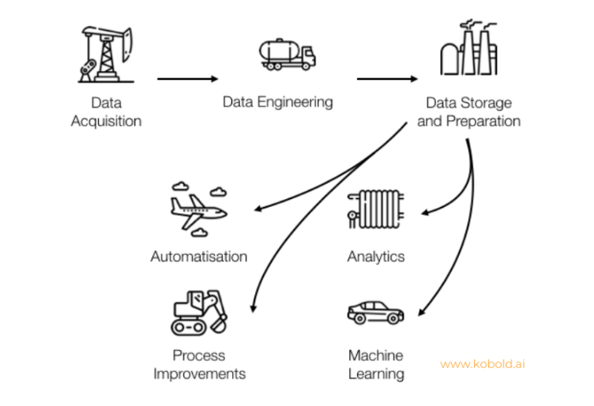
Daten sind das ÖL des 21. Jahrhunderts

Slide 4
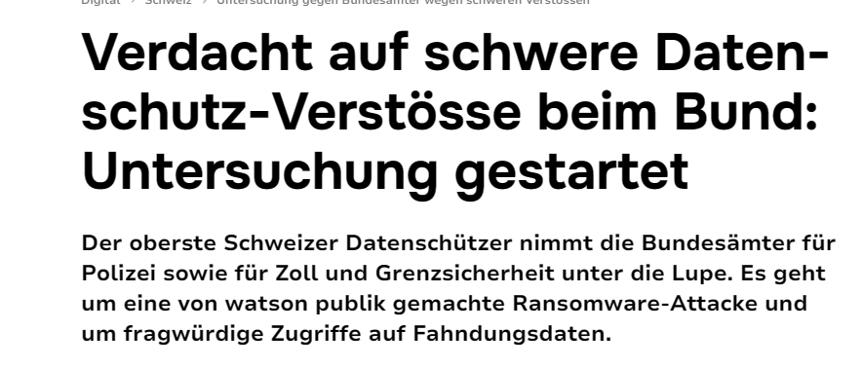
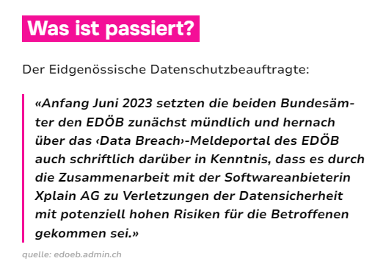
Relevanz des Datenschutzes in der Schweiz I
Quelle:
Untersuchung gegen Bundesämter wegen schweren Verstössen (watson.ch)

Slide 5
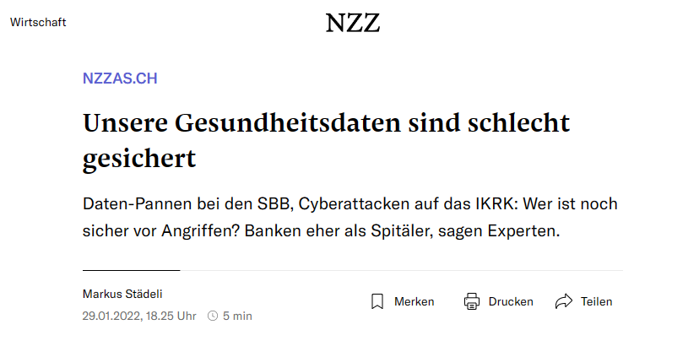
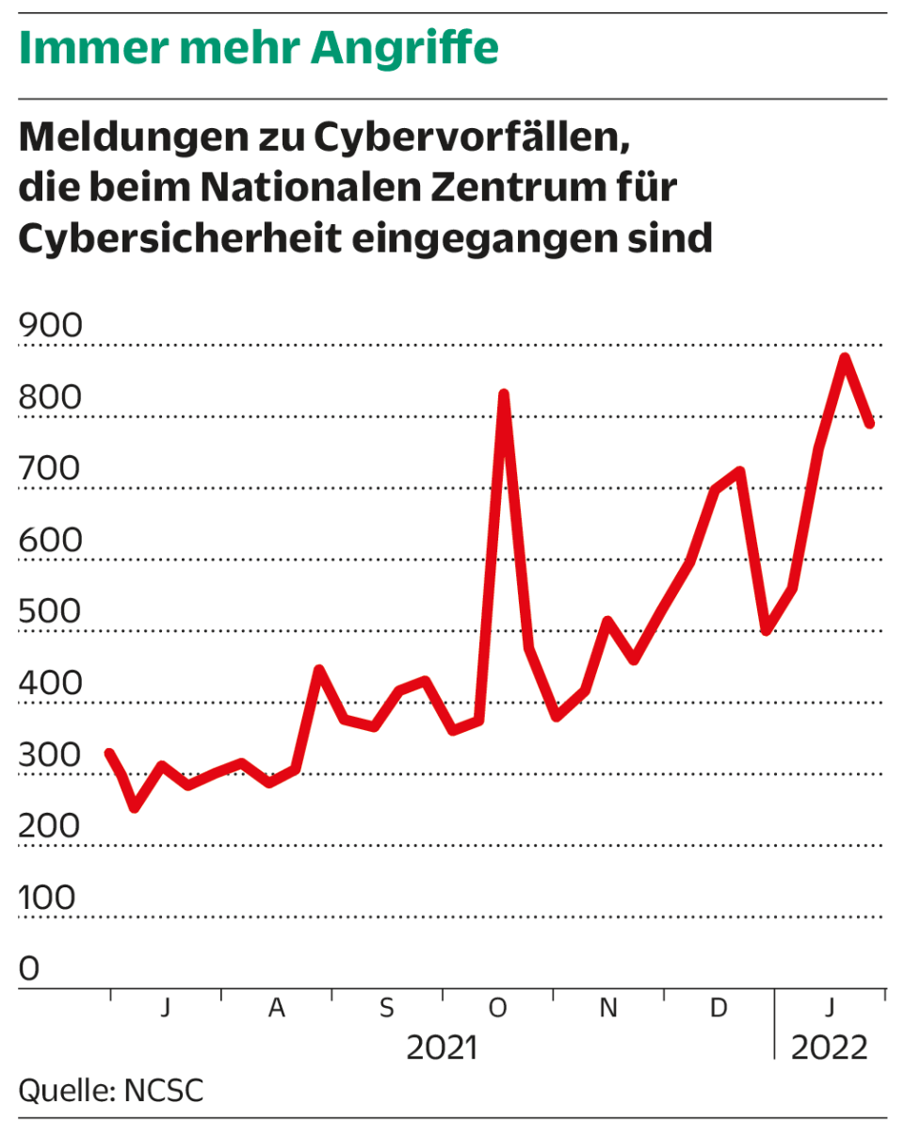
Relevanz des Datenschutzes in der Schweiz II
Quelle:
Unsere Gesundheitsdaten sind schlecht gesichert (nzz.ch)

Slide 6
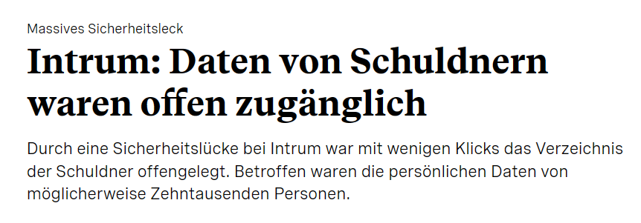
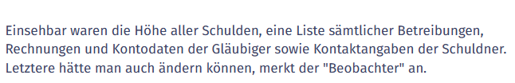
Relevanz des Datenschutzes in der Schweiz III
Quelle:
Inkassofirma Intrum gewährt durch Sicherheitsleck unfreiwillig Einblick in die persönlichen Profile von Schuldnern | Beobachter
Quelle:
Inkassofirma Intrum leistet sich Datenschutz-Desaster | Netzwoche

Slide 7
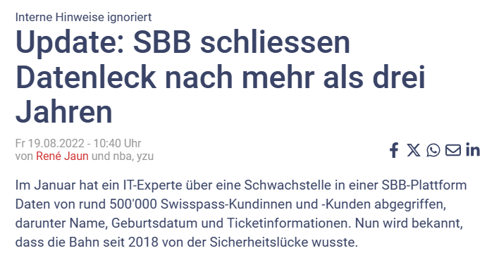
Relevanz des Datenschutzes in der Schweiz IV
Quelle:
Update: SBB schliessen Datenleck nach mehr als drei Jahren | SwissCybersecurity.net

Slide 8
Das Datenschutzgesetz - Entstehungsgeschichte
Ein Datenschutzgesetz und seine Durchführungsverordnung gibt es in der Schweiz seit 1992.
Am 31.08.2022 gab der Bundesrat bekannt, dass die Totalrevision des DSG vom 25. September 2020 sowie die revidierten Verordnungen (jetzt DSG und DSV) am 1. September 2023 in Kraft getreten.
Aufgrund der Revision des Datenschutzes in Europa (EU-Richtlinie 2016/680 und Konvention 108+ des Europarates) passen derzeit auch die Kantone ihre Datenschutzgesetze an.
Erstes Datenschutzgesetz (DSG)
Verabschiedung des SDSG (Schengen)
Verabschiedung der neuen Verordnung (DSV)
1992
2017
2018
2020
2022
2023
Botschaft zur Totalrevision des DSG
Verabschiedung des neuen DSG
Inkrafttreten des neuen DSG

Slide 9
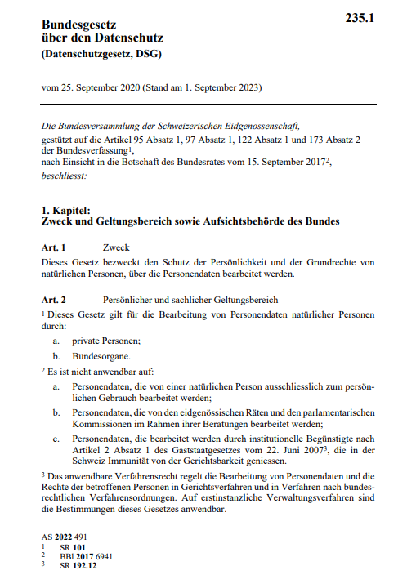
Basics - Was ist der Datenschutz?
Das Datenschutzgesetz bezweckt den Schutz der Persönlichkeit und Grundrechte von natürlichen Personen
Juristische Personen sind nicht vom Anwendungsbereich des neuen DSG erfasst
  Firma nicht geschützt
Das DSG gilt für die Bearbeitung von Personendaten durch:
  Private Unternehmen
  Bundesorgane

Slide 10
Basics - Was sind Personendaten?
Informationen:
Zweck bezogenes Wissen, das man beim Handeln im Hinblick auf gesetzte Ziele benötigt: z.B. Geschäftsdaten
Besonders schützenswerte Personendaten:
  Daten über religiöse, weltanschauliche, politische oder gewerkschaftliche Ansichten oder Tätigkeiten
  Daten über die Gesundheit, die Intimsphäre oder die Zugehörigkeit zu einer Rasse oder Ethnie
  Genetische Daten
  Biometrische Daten, die eine natürliche Person eindeutig identifizieren
  Daten über verwaltungs- und strafrechtliche Verfolgungen oder Sanktionen
Daten über Massnahmen der sozialen Hilfe
Informationen
Personendaten:
Alle Informationen, die sich auf eine identifizierte oder identifizierbare natürliche Person beziehen
  Name
  Adresse
  Telefonnummer
  E-Mail-Adresse
  Lohndaten
  Geburtsdatum
  AHV-Nummer
  IP-Adresse
  Nickname/Pseudonym
Personendaten
Besonders schützenswerte Personendaten
?

Slide 11
Basics - Datenschutzrechtliche Grundsätze
Rechtmässigkeit
Zweckbestimmung
Verhältnismässigkeit
Treu und Glauben
Transparenz
Datenrichtigkeit
Neu: Datenschutz durch Technik und datenschutzrechtliche Voreinstellungen

Slide 12
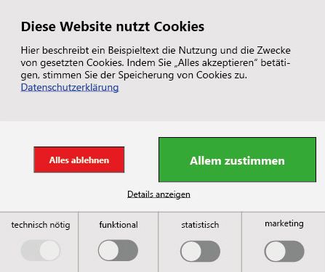
Beispiel: Cookie-Banner
Datenschutz durch Technik und datenschutzrechtliche Voreinstellungen

Slide 13
Datenschutz im Internet – neue Herausforderungen
Soziale Medien
  Ermöglicht die Sammlung und Verwendung von Personendaten, um das Verhalten sowie Entscheidungen von Datensubjekten zu beeinflussen
Künstliche Intelligenz und maschinelles Lernen (Big Data)
  Ermöglicht eine schnellere Sammlung und Analyse von Personendaten
  Ermöglicht komplett neuartige Erkenntnisse zu schaffen
Cloud Computing
  Die globale Verbreitung der Personendaten erhöht das Risiko eines Datenlecks
  Höheres Risiko besteht, dass Personendaten in unsicheren Drittstaaten bearbeitet werden

Slide 14
Datenschutz im Internet – empfohlene Massnahmen I
Verwendung von Datenschutz-Tools
  Virtual Private Network (VPN)
  Ad-Blocker
Sichere Passwörter und Authentifizierungsmethoden
  Die Kombination aus sicheren Passwörtern und zusätzlichen Authentifizierungsmethoden bieten einen optimalen Schutz
Transparenz einfordern
  Unternehmen sind verpflichtet, ihre Bearbeitung von Personendaten transparent zu machen
  Betroffene Personen können sich diesbezüglich mittels Datenschutzerklärungen informieren, welche auf der Webseite des Unternehmens auffindbar ist
  Falls immer noch Unklarheiten bestehen, können betroffene Personen das Recht auf Auskunft geltend machen

Slide 15
Datenschutz im Internet – empfohlene Massnahmen II
Weniger ist mehr!
  Sparsamer Umgang mit Personendaten Im Internet
    Nur diejenigen Personendaten angeben, welche erforderlich sind
Offline Einkaufen (wo möglich)
  Sobald online eingekauft wird, werden automatisch Personendaten über Sie bearbeitet
  Einkauf ohne Kundenkarten: Diese ermöglichen Profile über Ihr Einkaufsverhalten
Kritisch gegenüber „Gratisdiensten“ sein
  "There ain't no such thing as a free lunch" Milton Friedman
    In der Regel zahlen Sie den Dienst mit Ihren Personendaten

Slide 16
Transparenz - Recht auf Auskunft
Ein verantwortliches Unternehmen muss mindestens Auskunft geben über:
  Die Identität des Verantwortlichen
  Die Bearbeitungszwecke
  Die bearbeiteten Personendaten als solche
  Die Aufbewahrungsdauer
  Angaben über die Herkunft der Personendaten, soweit nicht direkt bei der betroffenen Person beschafft
  Vorliegen einer automatisierten Einzelentscheidung sowie die Logik, auf der die Entscheidung beruht
  Empfängerinnen und Empfänger von Personendaten
Kostenlos
  Faustregel: Einmal pro Jahr ist das Auskunftsrecht kostenlos
30-tägige Bearbeitungszeit
  Das Unternehmen muss das geltend gemachte Auskunftsrecht i.d.R. innerhalb 30 Tagen erfüllen.

Slide 17

Fragen?

Slide 18
Vielen Dank für Ihre Aufmerksamkeit!
Andre Tomicevic, MLaw
Secure4u.ch GmbH
https://secure4u.ch
andre@secure4u.ch

